Slide 1

EL REGISTRO DE CONTRIBUYENTES:
LOCALIZACIÓN
SERVICIOS DE RENTAS INTERNAS
2013

Slide 2

Sistema de RUC
Direcciones Presuntas
Identificación
Domicilio
Localización
Establecimientos
Actividad Económica
Asignación de Obligaciones
Otras variables
Catastro de los Contribuyentes
2

Slide 3
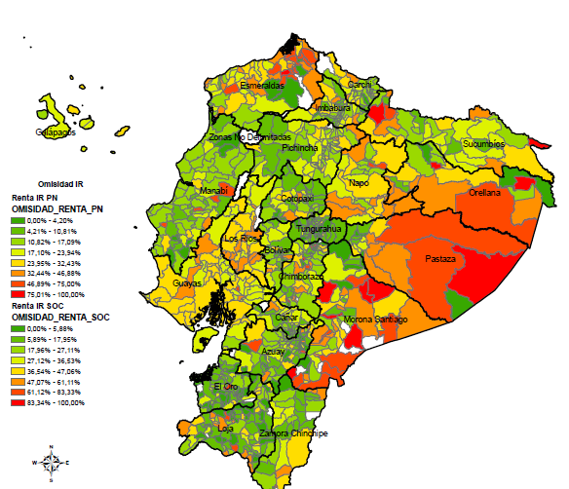
Ubicación y Control
Ubicación y Control
3

Slide 4
Sistema de Control de Extensivos
Información consolidada de las diversas fuentes que cuenta la Administración Tributaria
Consolidación de Ubicaciones
Otros Aplicativos
Convenios de Información
Sistema de Ruc
Anexos
Domicilio
Establecimientos
Direcciones Presuntas
Representantes legales
Sistema de Matriculación Vehicular
Sistema de Trámites
Sistema de Devoluciones
Gastos personales
ROTEF (Bancos)
Relación de Dependencia
Otros Anexos
Seguro Social
Registro Civil
Telefónicas
Otros Convenios
Otras fuentes de Localización
4

Slide 5
Sistema de Control de Extensivos
Información consolidada de las diversas fuentes que cuenta la Administración Tributaria
Consolidación de Ubicaciones
Numero Ruc | Año | Fuente | Ubicación | Dirección | Teléfono Domicilio | Fax | Email | Teléfono Celular
1721553996001 | 2013 | RUC CONTRIBUYENTES | PICHINCHA - RUMIÑAHUI - SANGOLQUI | CALLE: DON QUIJOTE NÚMERO: LOTE 9 | 022334071
0905014056001 | 2013 | ABONADOS CNT | GUAYAS | ALBORADA 8VA.MZ842 V5 | 042232129
0102008612001 | 2013 | ABONADOS ETAPA | CUENCA |  | 074086462
Tratamiento de Información
5

Slide 6
Problemática
Localización del Contribuyente
Verificación de la dirección registrada
No Ubicado
No se encuentra en el RUC
Lineamientos Generales de Búsqueda de Contribuyentes “No Ubicados”
Control Oficina
Control de Campo
Localización
6

Slide 7
Problemática
Mala asignación de Domicilio Fiscal
Realizan la actividad en lugar distinto al domicilio asignado
Ocultarse en Regionales grandes
Fijación de Domicilio Especial
Control Oficina Mediante Resolución
Domicilio Especial
7

Slide 8
Oportunidades
Notificación Electrónica
Se notifica al buzón del contribuyente
No se tiene problemas de recursos ni de ubicación
1.200.000 Contribuyentes
Aceptaron la Notificación Electrónica
Notificación Electrónica
8

